Slide 1
无监督学习概论
网络空间安全系
任课老师：章乐

Slide 2
无监督学习基本原理
无监督学习是从无标注的数据中学习数据的统计规律或者说内在结构的机器学习，主要包括聚类、降维、概率估计
无监督学习可以用于数据分析或者监督学习的前处理
机器需要自己从数据中找出规律
模型的输入$x$在数据中可以观测，而输出$z$隐藏在数据中

Slide 3
无监督学习基本原理
无监督学习的基本想法是对给定数据（矩阵数据）进行某种“压缩”，从而找到数据的潜在结构
假定损失最小的压缩得到的结果就是最本质的结构
把相似的样本聚到同类，即对数据进行聚类
把高维空间的向量转换为低维空间的向量，即对数据进行降维

Slide 4
基本问题 - 聚类
聚类（clustering）是将样本集合中相似的样本（实例）分配到相同的类，不相似的样本分配到不同的类
类别不是事先给定, 而是从数据中自动发现，但类别的个数通常是事先给定的
硬聚类（hard clustering）：一个样本只能属于一个类
软聚类（soft clustering）
教材2：图13.2

Slide 5
基本问题 - 降维
假设样本原本存在于低维空间，或者近似地存在于低维空间，通过降维则可以更好地表示样本数据的结构
高维空间通常是高维的欧氏空间，而低维空间是低维的欧氏空间或者流形（manifold）
降维有线性的降维和非线性的降维
教材2：图13.3

Slide 6

聚类
教材2：表13.1
$k$均值聚类

Slide 7
图分析
图分析（graph analytics）的目的是发掘隐藏在图中的统计规律或潜在结构
链接分析（link analysis）是图分析的一种，包括PageRank算法，主要是发现有向图中的重要结点
PageRank算法
随机游走者在有向图上随机跳转，到达一个结点后以等概率跳转到链接出去的结点，并不断持续这个过程
PageRank算法就是求解该马尔可夫链的平稳分布的算法
一个结点上的平稳概率表示该结点的重要性，称为该结点PageRank值

Slide 8
图分析：示例
教材2：图13.7
下一步，各个结点的概率是上一步各个结点可能跳转到该结点的概率之和，不断迭代，各个结点的到达概率分布趋于平稳分布，也就是PageRank值的分布
PageRank.py
PageRank算法可以算出网页的 PageRank值，表示其重要度，在搜索引擎的排序中网页的重要度起着重要作用

Slide 9
聚类方法
聚类是针对给定的样本，依据它们特征的相似度或距离，将其归并到若干个“类” 或“簇”的数据分析问题
直观上，相似的样本聚集在相同的类，不相似的样本分散在不同的类

Slide 10

相似度或距离
样本$x_j$
因为相似度直接影响聚类的结果，所以其选择是聚类的根本问题
具体哪种相似度更合适取决于应用问题的特性

Slide 11

马氏距离
样本集合$X=[x_{ij}]_{m\times n}$
协方差矩阵$S$
马氏距离是欧氏距离的推广：当$S$为单位矩阵时

Slide 12
Covariance of Numeric Data
教材1：Covariance of Numeric Data
教材1：Example 3.2

Slide 13
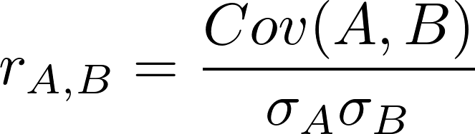

相关系数
Why zero correlation does not necessarily imply independence
相关系数的绝对值越接近于1，表示样本越相似；越接近于0，表示样本越不相似
1. positively correlated
2. negatively correlated
Why is the correlation coefficient between -1 and 1?

Slide 14
相关系数
does not imply causality
#hospitals
#car thefts
Both are actually causally linked to a third attribute, namely, population.

Slide 15
夹角余弦
教材2：图14.1

Slide 16



类或簇
硬聚类：类的交集为空集
软聚类：类的交集不为空集
类或簇（cluster）：$G$
定义：设$T$为给定的正数，若集合$G$中任意两个样本$x_i,x_j$，有
则称$G$为一个类或簇
$G$中样本的个数

Slide 17
类或簇
教材2：均值、直径、scatter matrix、covariance matrix
教材2：类与类之间的距离
最短距离
最长距离
中心距离
平均距离

Slide 18
层次聚类
层次聚类假设类别之间存在层次结构，将样本聚到层次化的类中
聚合（agglomerative）或自下而上（bottom-up）聚类
聚合聚类：
对于给定的样本集合，开始将每个样本分到一个类
然后按照一定规则，例如类间距离最小，将最满足规则条件的两个类进行合并
如此反复进行，每次减少一个类，直到满足停止条件，如所有样本聚为一类

Slide 19
聚合聚类算法
样本之间距离：欧氏距离
合并规则：类间距离（最短距离）最小
停止条件：类的个数是1，即所有样本聚为一类
教材2：例14.1

Slide 20
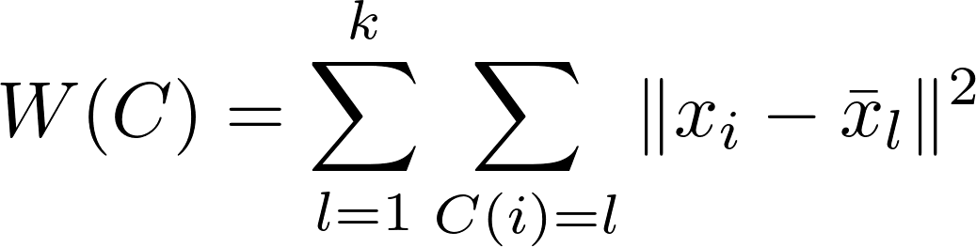

$k$均值聚类
定义样本与其所属类的中心之间的距离的总和为损失函数
第$l$个类的均值或中心
事实上，$k$均值聚类的最优解求解问题是NP困难问题

Slide 21
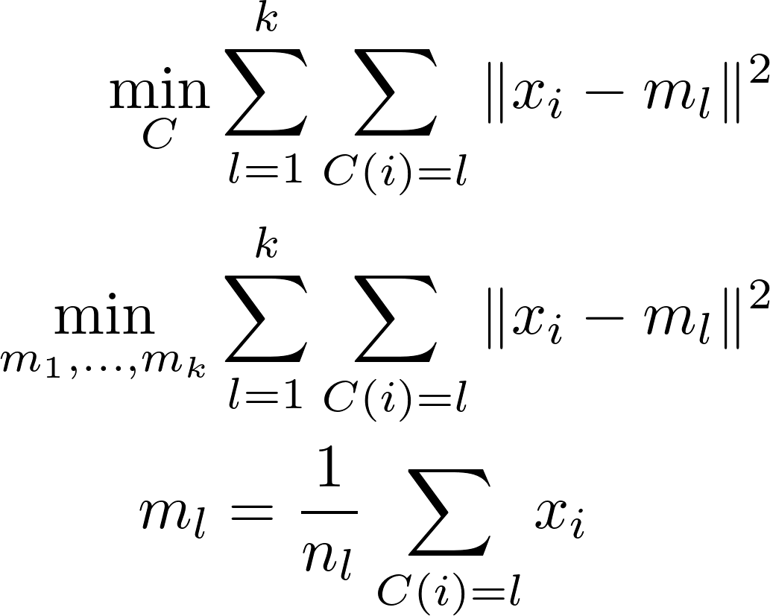
算法
首先选择$k$个类的中心，将样本逐个指派到与其最近的中心的类中，得到一个聚类结果
然后更新每个类的样本的均值，作为类的新的中心
重复以上步骤，直到收敛为止

Slide 22
$k$均值聚类：示例
教材2：例14.2
初始类的选择：
选择不同的初始中心，会得到不同的聚类结果
初始中心的选择，比如可以用层次聚类对样本进行聚类，得到$k$个类时停止。然后从每个类中选取一个与中心距离最近的点
类别数$k$的选择
聚类结果的质量可以用类的平均直径来衡量
教材2：图14.3

Slide 23
$k$-Medoids: A Representative Object-Based Technique
Medoids - 中心点
教材1：Example 10.2
教材1：Figure 10.5
补充习题：Exercise 6-1 K-Medoid (PAM)（solution_06.pdf）

